Slide 1



10110110001010111000101110100111000110100
大数据分析处理
使用统计图表展示数据
创建子图

Slide 2
1
子图的概念
目录
2
如何创建子图

Slide 3



01
子图的概念

Slide 4
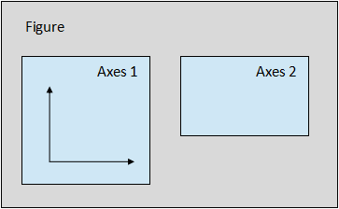
子图
Figure对象允许划分为多个绘图区域，每个绘图区域都是一个Axes对象，它拥有属于自己的坐标系统，被称为子图。

Slide 5
02
如何创建子图

Slide 6
添加子图
可以通过Figure类的add_subplot()方法添加和选中子图。
add_subplot(* args,** kwargs )
上述方法中，*args参数表示一个三位数的实数或三个独立的实数，用于描述子图的位置。比如“a, b, c”，其中a和b表示将Figure对象分割成a*b大小的区域，c表示当前选中的要操作的区域。

Slide 7
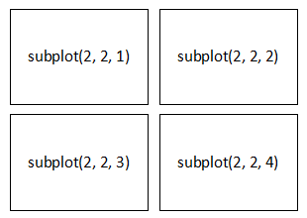
划分子图
例：如果要添加4个子图，整个绘制区域被划分为2*2（两行两列）的一个矩阵，形成4个区域，每个区域的编号如图所示。

Slide 8
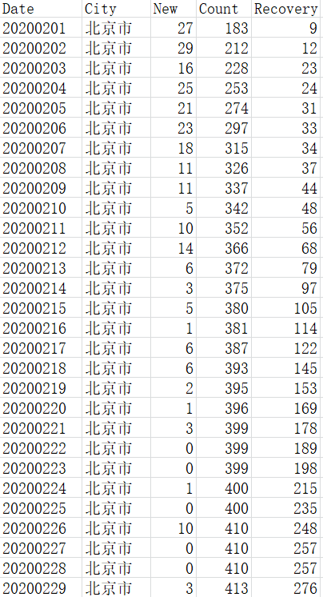
创建子图
import pandas as pd import matplotlib.pyplot as plt data = pd.read_excel('beijing.xlsx',encoding = 'gbk') date = data['Date'] values1 = data['Count'] values2 = data['Recovery'] p1 = plt.figure(figsize=(9,9))## 设置画布

Slide 9
创建子图
## 子图1 ax1 = p1.add_subplot(2,1,1) plt.plot(date,values1,color = 'r',linestyle = '--') plt.ylabel('Count')## 添加y轴名称 plt.xticks(date) plt.yticks([0,100,200,300,400,500]) ## 子图2 ax2 = p1.add_subplot(2,1,2) plt.plot(date,values2,color = 'b',linestyle = '-.') plt.xlabel('Date')## 添加横轴标签 plt.ylabel('Recovery')## 添加y轴名称 plt.xticks(date) plt.yticks([0,100,200,300])

Slide 10
创建子图
plt.savefig('tmp/sub.jpg') plt.show()

Slide 11
谢谢观看！

